Slide 1
Der geistig-spirituelle Hintergrund der HuMan-Wirtschaft Teil 2
VOM LUZIFERISCHEN GELD zum SPIRITUELLEN GELT-SYSTEM
Hu = Licht
Man = Wesen
Wir sind Licht-Wesen

Slide 2
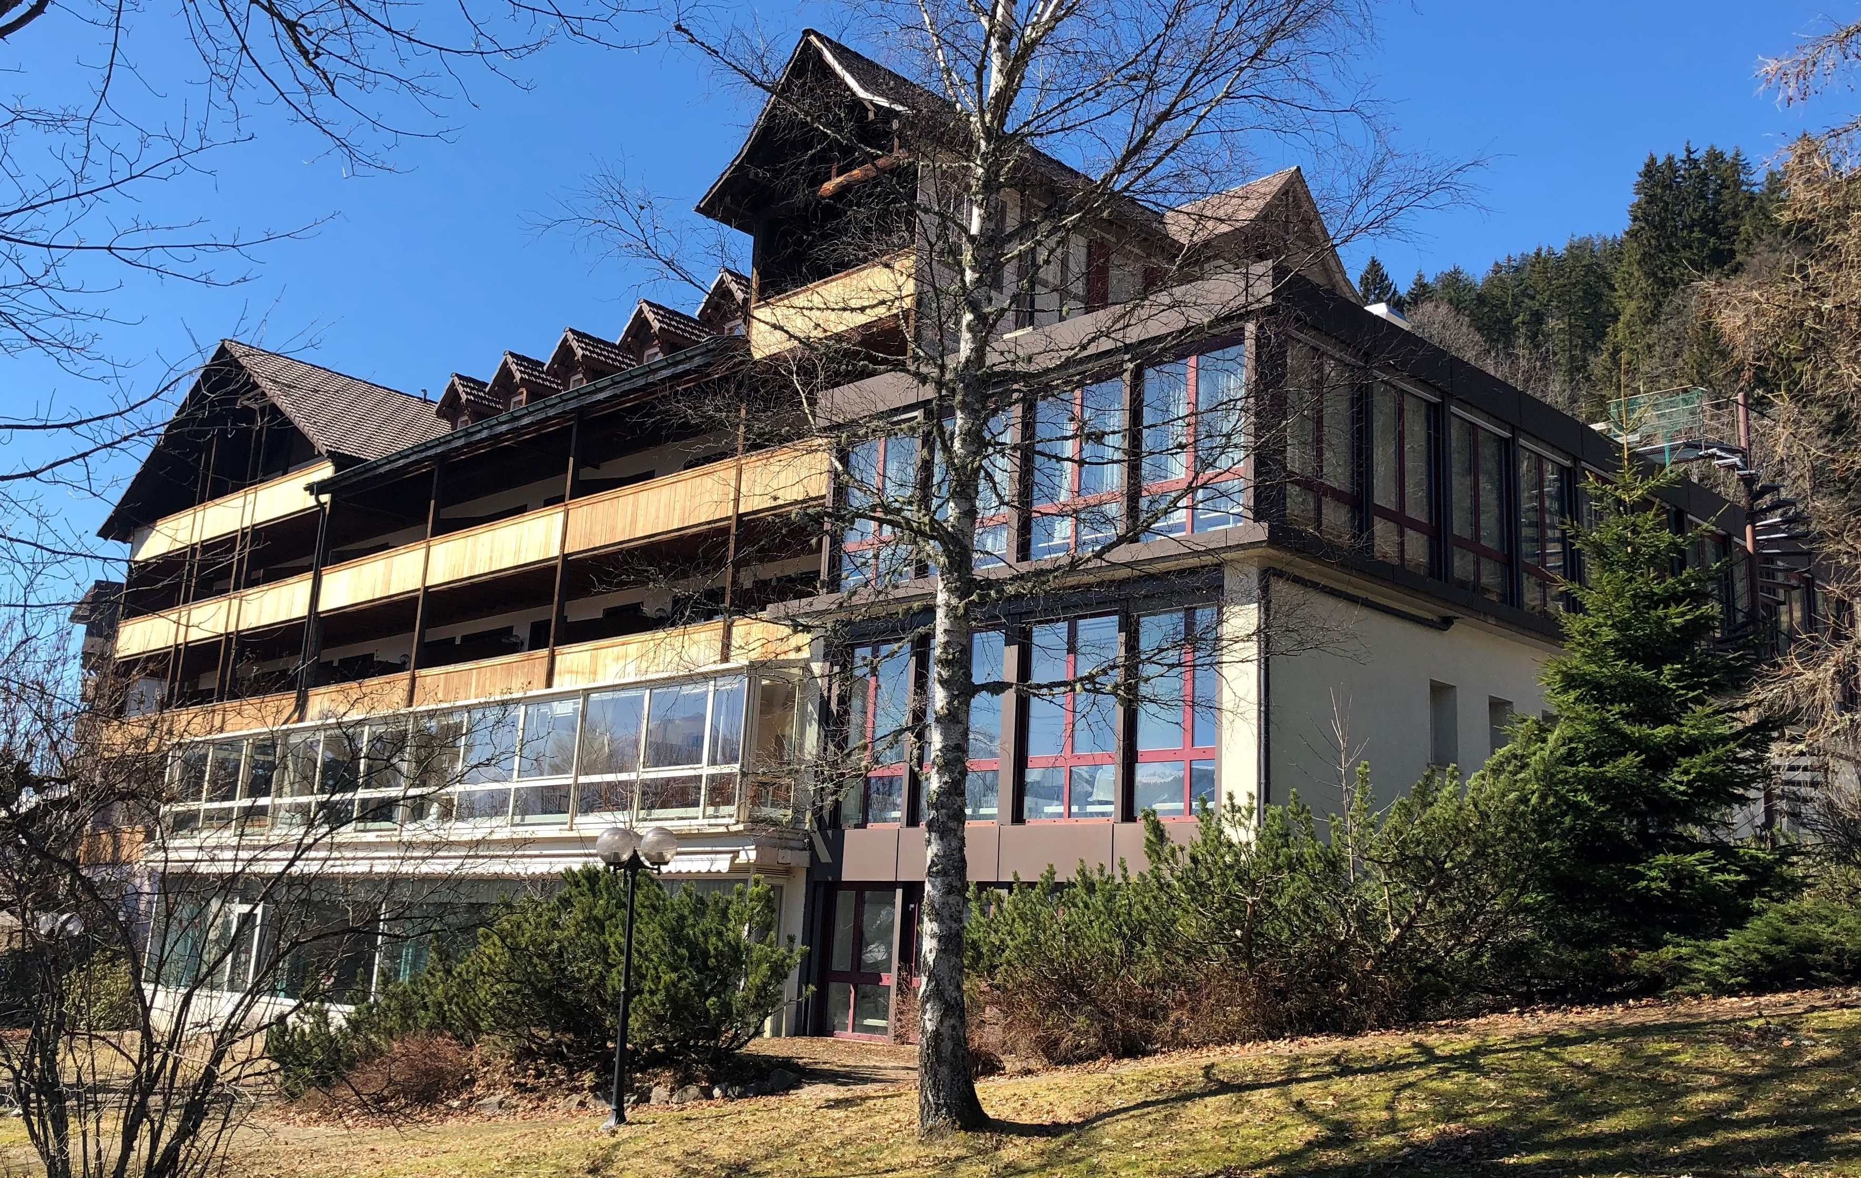
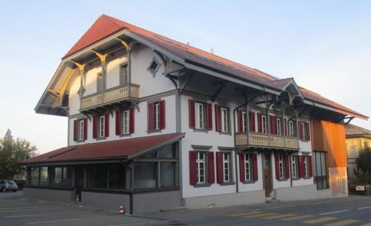
Aufbau von HMB-Partei-Zentralen in allen CH-Kantonen
Schweiz-Interlaken
Schweiz-Rapperswil/BE
www.solideo-geno.ch
Wir suchen Mitarbeiter = 800’000 Lichtwesen = Hu-Man-Wesen in allen Kantonen und stellen Ihnen Wohn- und Arbeits-Umfeld zur Verfügung, wenn Sie sich zu einer Tätigkeit in der politischen Arbeit zum System-Wechsel berufen fühlen. Darin sind alle Berufe vertreten vom Hotel-, Büro-, Seminar-Betrieb, WEG-Begleitung, Businessplan-Erstellung, etc.

Slide 3
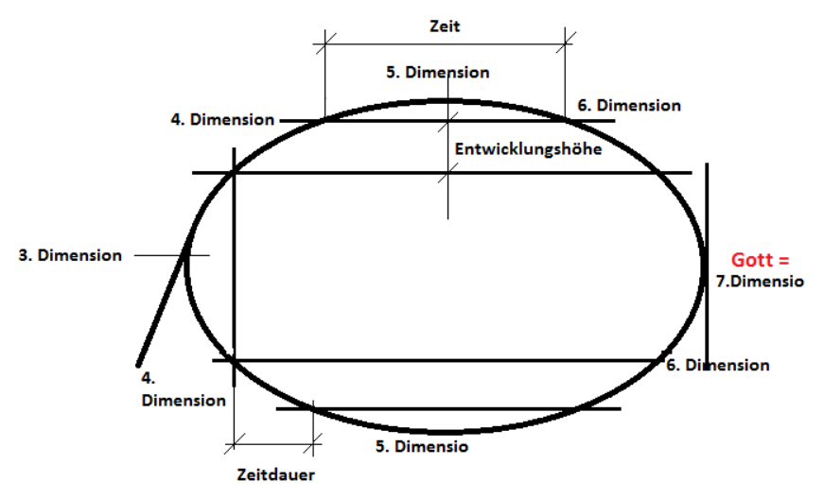
Der Schöpfungs-Zyklus
Am 21.11.1998
Luzifer siegte nicht! Weil?
Wir sind stets in der
Einheit mit Gott
Einheit mit Gott bedeutet: Gnade, Karma, Liebe

Slide 4
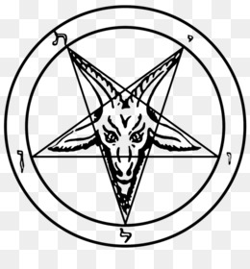
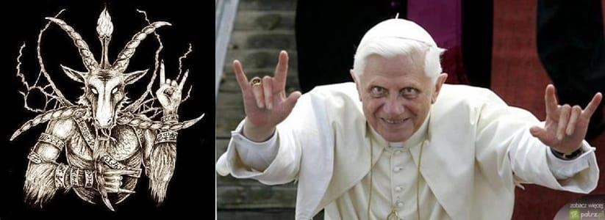
1977 : Luzifer ist zurück ins Licht
Luzifer hatte alle 2’000 Jahre eine göttliche Amnestie zu gute.
Die letzte war um das Jahr 1977
In einer Meditation über mehrere Tage haben Mitglieder der «I AM Bewegung in USA» Luzifer gebeten, diese letzte Amnestie anzunehmen. Nach langem zähem Kampf hat sich Luzifer dem Licht ergeben und ist ins Reich Gottes zurück gekehrt.
Seit dieser Zeit sind diese Herren der Freimaurerei und Anhang
Ohne Führer und ohne Auftrag.

Slide 5
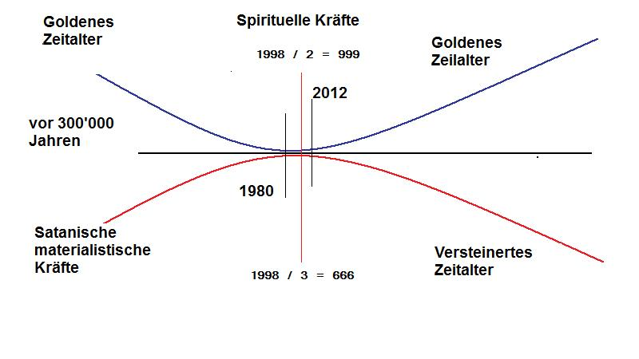
Was bedeuten die Jahreszahl 1998 und 2012
Seit den COVID-19 Massnahmen trennen sich die Materialisten (Personal der Staats-GmbHs) via mRNA-Impfungen selbstmörderisch unwissend von den spirituellen «Menschen». Sie werden bis 2024 die Erde bis zu 50% verlassen.
Seit 2012 trennen sich die Materialisten von den Spiritisten.
Die Materialisten benutzen weiterhin Zins-Geld.
Die Spiritisten verwenden das EUROWEG Internet-Gelt.

Slide 6
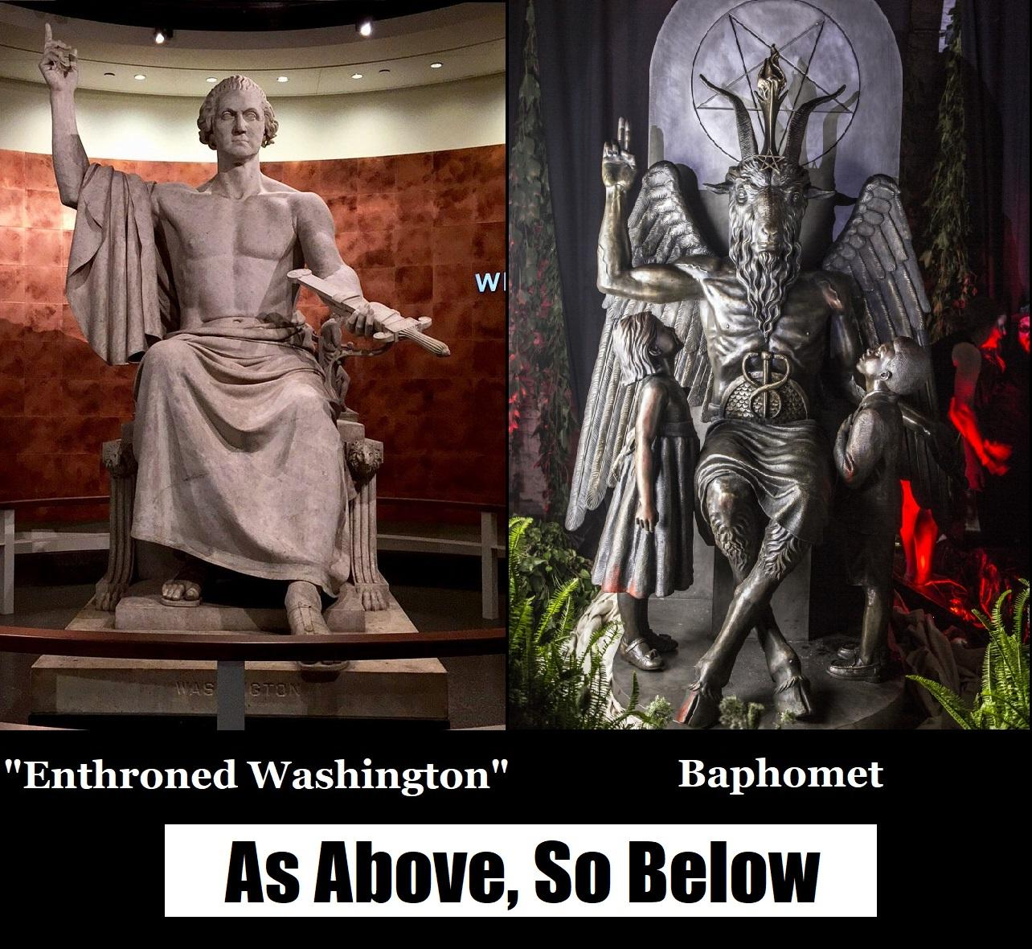
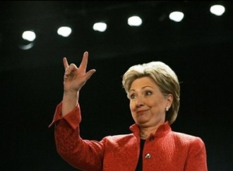
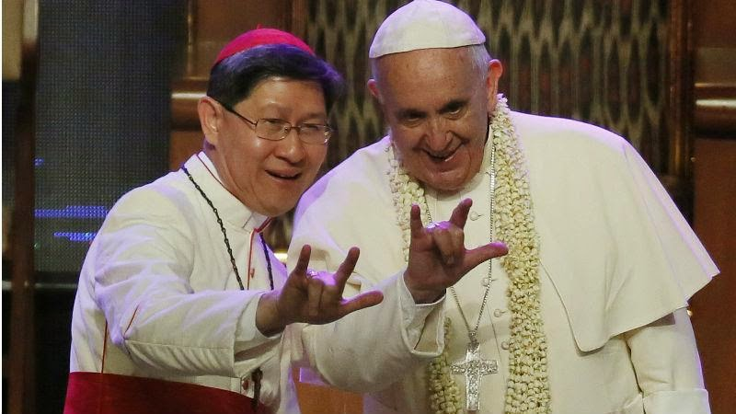
Diese Zeiten sind vorbei seit 1980

Slide 7
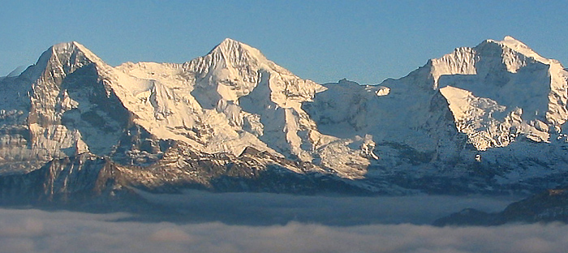
VISION vom Weissenstein von Hans Schweizer JG: 1915
Die Schweiz als der „Finanz-System-Kopf“ Europas.
„Von der Schweiz wird einst das große Licht ausgehen, durch das alle Völker gesunden werden. Sie ist der Hort des Friedens und der Menschlichkeit, die jetzige Heimstatt Gottes auf Erden. In der gewaltigen Schweizer Alpenwelt, vornehmlich in der großen, nach dem Kernland Europas gerichteten Lichtregion der Gletscherwelt des Berner Oberlandes ist der geistige Fokus.
„Heute ist die Schweiz, was das Zusammenleben der Völker anbelangt, das Muster des kommenden Europas: Eine helvetisch-germanische Mehrheit hat zusammen mit Teilen der beiden Hauptvölker Mitteleuropas und – nicht von ungefähr – einer kleinen Minderheitengruppe einen Staat geschaffen, in dem sich alle geschwisterlich vertragen.

Slide 8
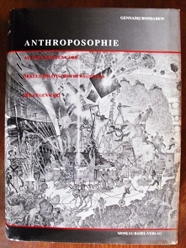
Wer ist Berufen das Christusbewusstsein zu verankern?
Das wesentliche Motiv, das unstillbare Streben der okkulten Orden und Geheimgesellschaften besteht darin, Mitteleuropa der Möglichkeit zu berauben, seine geistige und kulturelle Bestimmung zu erfüllen
Verankern des Christusbewusstseins.
Wenn Mitteleuropa (Deutschland– Schweiz – Österreich und die slawischen Staaten) in diesem Kampf unterliegt, wird die Zivilisation ihren Sinn verlieren, und das wird unendliches Leid über alle Völker der Erde bringen, dem niemand entrinnen kann.
Autor: | Bondarew, Gennadij

Slide 9
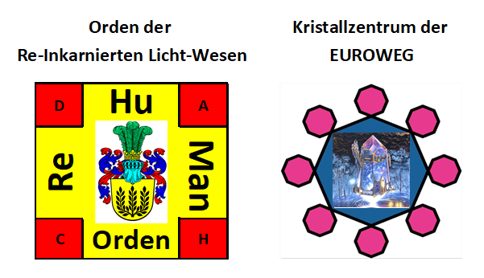
Wer ist Berufen das Christusbewusstsein zu verankern?
Man kann also sagen, dass das Deutsche Volk, das Volk des Christus ist. Deswegen wird es in der Gegenwart als Volk auch gekreuzigt. Es ist eigentlich überflüssig zu erwähnen, dass diese Mission keine völkisch egoistische ist, sondern für die ganze Menschheit ausgeführt werden soll. Sie kann auch nicht von einem anderen Volk übernommen werden, da Jahrtausende aus der geistigen Welt heraus auf diese Aufgabe hingearbeitet wurde.
Bis in die physische Konstitution hinein ist dieses Volk für den Weg zur geistigen Erkenntnis, zum bewussten Christentum, vorbereitet worden.
Von R.K. Interpret von Rudolf Steiner
Mit Wappen der Reichen Au

Slide 10
Meine Schulung bei «Weiser Bruderschaft» 1993-1997
Hans Gretler: Mitglied der «I Am-Bewegung» in den USA von 1947 bis 1980 übergab mir seine zwei Bücher als Zusammenfassung aller Meister-Briefe
Er befand HuMan-Wirtschaft als die richtige Umsetzung dieser geistigen Lehren und göttlichen Naturgesetze.
Die Nachfolge-Organisation wurde vom Medium «Peter Lech Lewis» in den USA als das «Weltfundament für höheres geistiges Lernen» gegründet.
Hier war ich Schüler von 1993 bis 1997.

Slide 11
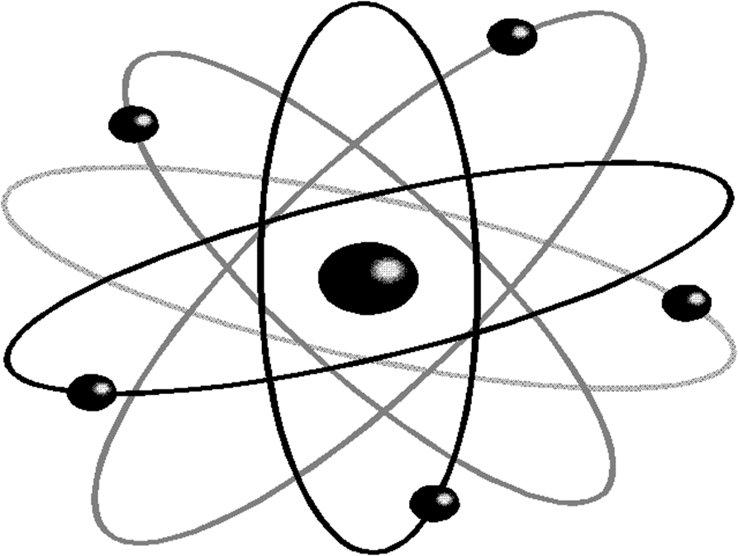
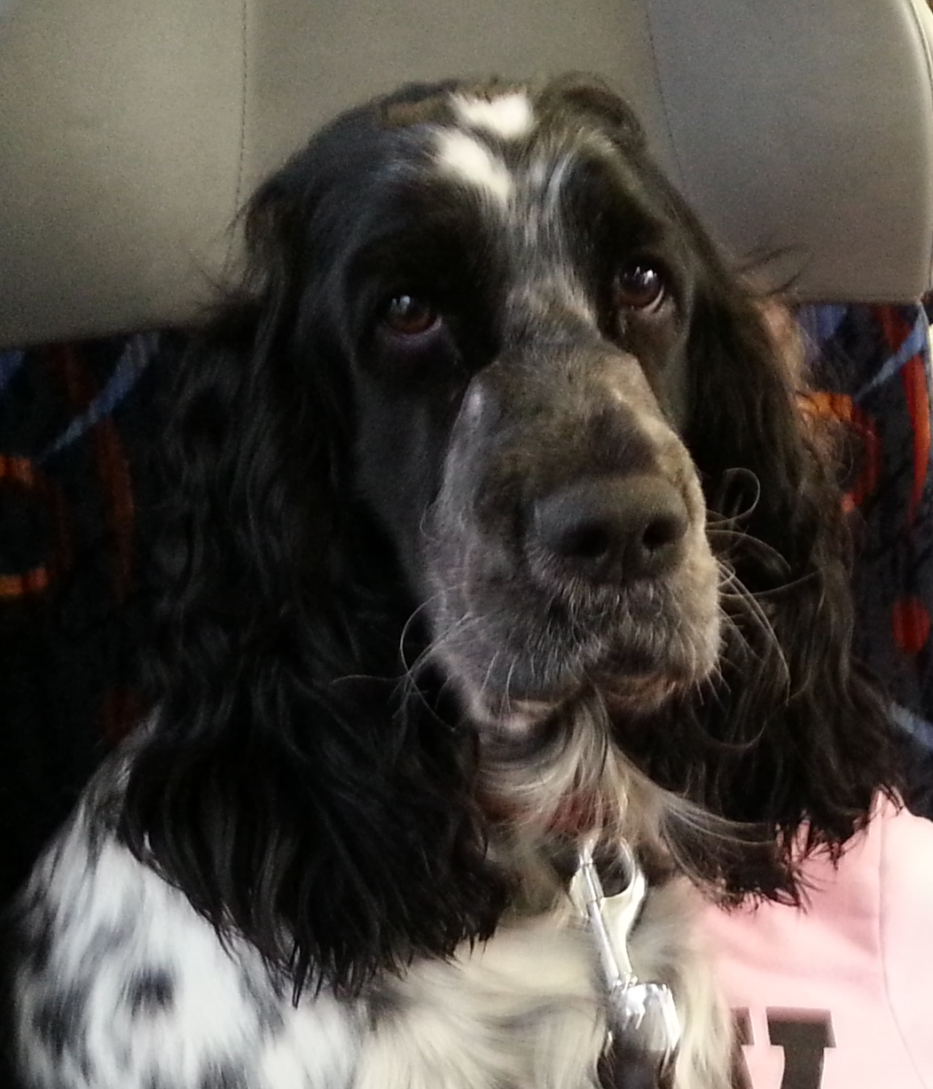
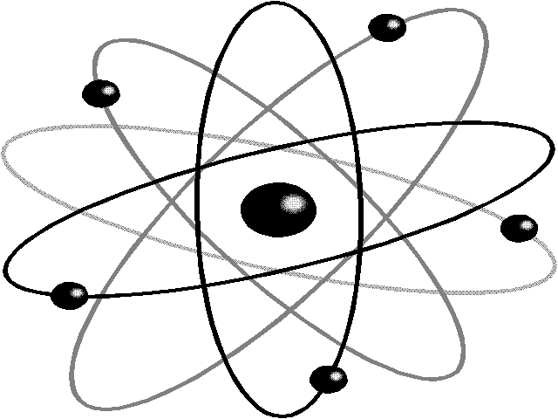
Bewusstsein der Verbundenheit ( 5. Dimension )
Jeglicher Zwischen-Raum der Atome ist verbunden bei Pflanze-Tier und Mensch
Jedes Atoms der Materie besteht zu 99,99% aus Zwischenräumen, also aus etwas, das 1. Intelligent ist, einen 2. Funktions-Plan besitzt, dann 3. ewig beständig ist,
4 . hohe Energie konzentriert, und 5. Anziehung durch Liebe besitzt.

Slide 12
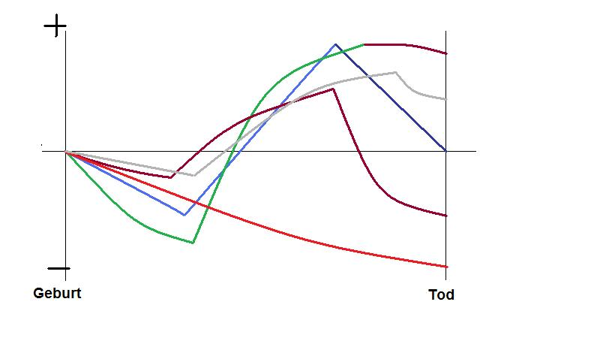
DIE LEBENSLEISTUNGS-BILANZ
Basis für den unlimitierten Blankokredit
Geld ist Kredit: credere
vertrauen
glauben
5 Lebens-Leistungs-Kurven von 1’000 Jahren übereinander gelegt, kann auch nur eine Seele sein! Oder?
Die Familie
ist das Vorbild
für die
HuMan-Wirtschaft
Welt = Dorf
also
Welt-Familie
Jedes Leben beginnt mit Kredit der Familie
Reinkarnation kennt keine Zeitbeschränkung

Slide 13
Reinkarnation bedeutet: wir können niemals Rassist sein.
Leben als Römer
Leben als Israelit
Leben als Grieche
Leben als Spanier
Leben als Brite / Ire
Leben als Franzose
Leben als Schweizer
Als Adeliger
Als Armer
Als Christ
Als Jude
Als Moslem usw………..
Die Reinkarnation
ist die Grundlage
für die
HuMan-Wirtschaft
als zeitlose
Welt-Familie!
Reinkarnation findet in allen Nationen und Religionen und finanziellem Status statt ohne Zeitbeschränkung

Slide 14
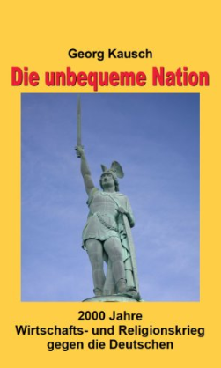
Buch von Georg Kausch: «Die unbequeme Nation»
2000 Jahre Wirtschafts- und Religionskrieg gegen die Deutschen
Das Buch enthüllt unbekannte Zusammenhänge zwischen Religion/ Christentum, Landraub, Geld, Priestertum und Kapitalismus - Einflüsse, die entweder von allen Historikern verschwiegen, nicht beachtet oder nicht verstanden worden sind.
Priesterbünde üben ihre Herrschaft nicht nur über die Seelen, sondern auch das materielle Dasein der Menschen und die Volkswirtschaft durch ihre Geldmacht aus.
Es stellt sich heraus, dass es Konjunktur und Rezession seit Jahr-tausenden gibt und dem Menschengeschlecht schwer geschadet hat. Aber damit dürfen wir uns nicht abfinden. Jedes Wirtschaftssystem und jede Religion ist Menschenwerk; kann zerstört oder verändert werden, und Machthaber sind auch sterblich. (Systemwechsel 2023)
Die deutsche Nation besass vor dem Kampf mit dem Priestertum eine eigene, naturgemäße, ausbeutungsfreie Wirtschaftsordnung. Sie gilt es in moderner Form wieder herzustellen, damit der Mensch gedeihen und sich weiter entwickeln kann. = HuMan-Wirtschaft seit 1996 in der CH

Slide 15
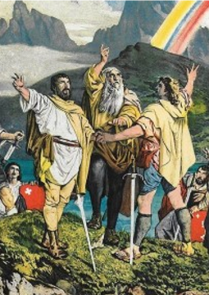
Der zweite Rütlischwur: nur der DACH-Länder am 01.08.2021
Ort: neu Insel Reichenau! Warum: sie ist umspült vom Schweizer Bergwasser, vom österreichischen Quellwasser und vom Deutschen Bodensee-Wasser.
Drei Schweizer Unternehmer
Drei Deutsche Adelige/Unternehmer
Drei Österreichische Adelige/Unternehmer schliessen sich zusammen zum Rütlischwur 2.
Die Macht liegt beim Volk, das sie von Gott erhält und eine Zeit lang an eine Gruppe oder einen Fürsten abtreten kann. Einziger Zweck der Macht ist das materielle und geistige Wohl der Menschen. Die Gemeinschaft ist die Grundlage der Macht, jedoch einer ursprünglichen, keiner vertraglichen Gemeinschaft. (GmbHs/AGs)
Der Papst besitzt keinerlei Macht über die weltlichen Regierungen.
Wir wollen sein ein einig Volk von Brüdern, in keiner Not uns trennen und Gefahr. Wir wollen frei sein, wie die Väter waren, eher den Tod, als in der Knechtschaft leben. Wir wollen trauen auf den höchsten Gott, und uns nicht fürchten vor der Macht der Menschen. (Great Reset nie.)

Slide 16
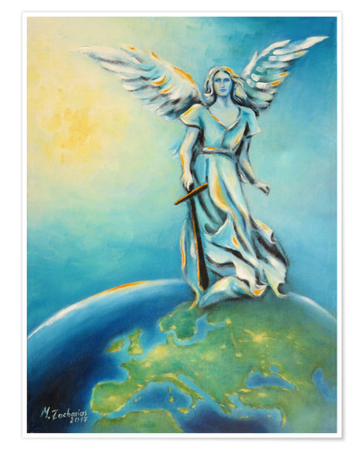
Der spirituelle Gottesstaat ist die Zukunft aller Völker
Die Religionen haben den Materialismus gefördert im eigenen Interesse und damit sich fast 50% aller Werte dieser Erde wie Immobilien, Ländereien, Gold und Geld illegal angeeignet.
Sie erfüllen daher niemals den von Rudolf Steiner formulierten kosmischen Auftrag der Slawisch-Germanischen Völker, das Christus-Bewusstsein zu verankern.
Sie halten uns in der materialistischen Banken-Konkurrenz-Gesellschaft mit dem Ziel der einen luziferischen Weltregierung „NWO“ gefangen!
Mission von Erzengel Michael wird von 1810 – 2140 diesen Zustand zu beseitigen durch die
Solidar-Gemeinschaft mittels HuMan-Wirtschaft!

Slide 17
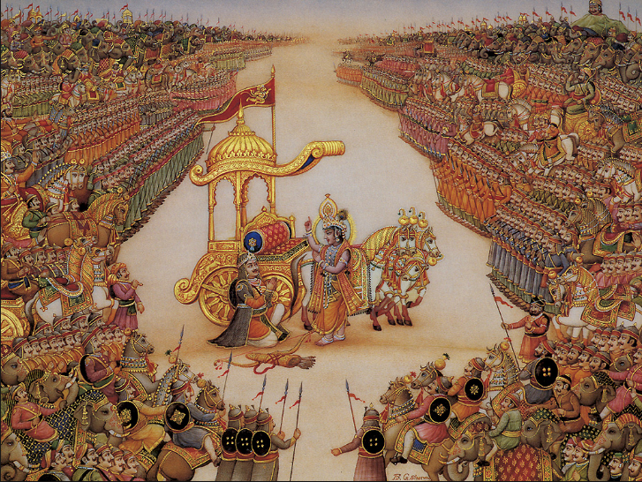
Wenn diese Revolution nicht gemacht wird, obwohl die Zeit dafür reif ist, dann….3. Schlacht von Kurukshetra
Vom
Materialismus:
Zum
Spiritismus
Seit 1998
Du kannst sie nicht mehr töten, sie sind bereits tot.

Slide 18
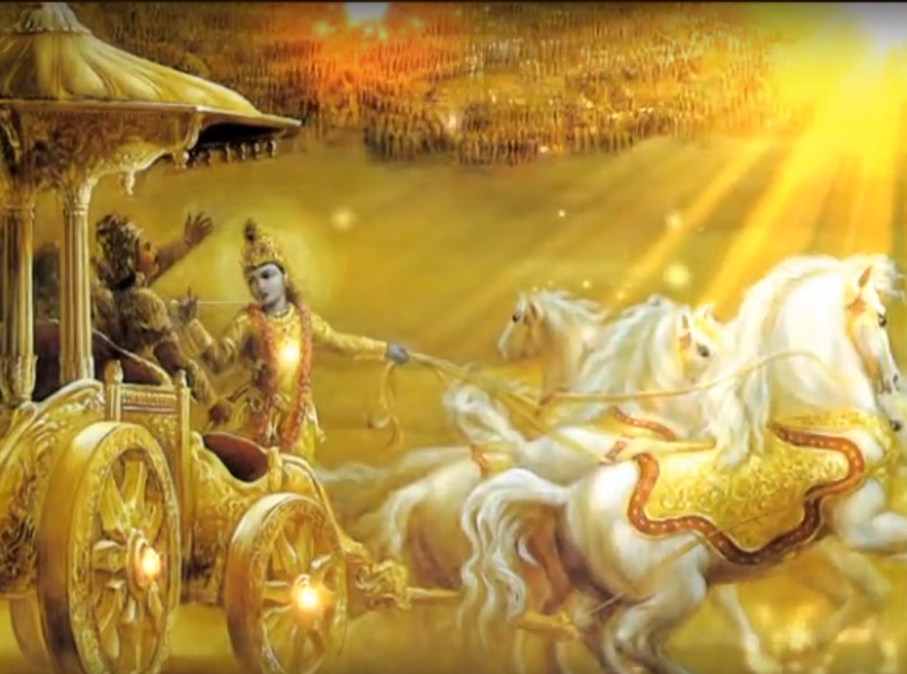
Wenn diese Revolution nicht gemacht wird, obwohl die Zeit dafür reif ist, dann….3. Schlacht von Kurukshetra
Krishna zu Arjuna:
Wenn ich dein Wagenführer
sein kann,
bist du unbesiegbar!
Arjuna zu Krishna:
Dann muss ich sie alle töten?
Arjuna
ist ??
Donald Trump !
Krishnas Antwort: Du kannst sie nicht mehr töten, sie sind bereits tot, = versteinert.

Slide 19
Was sind hohe Medien und Durchsagen?
Grundlagen der Parapsychologie und der spiritistischen Lehren
Von Allan Kardec
Hippolyte Léon Denizard Rivail
Geboren:
3. Oktober 1804, Lyon, Frankreich
Gestorben:
31. März 1869, Paris, Frankreich
Wie erkennt man hochstehende Medien und stimmige geistige Durchsagen?
Das Buch der Medien (1861)
Das Buch der Geister (1857) mit 1019 Fragen

Slide 20
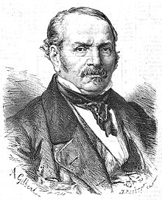
Was sind hohe Medien und Durchsagen?
Grundlagen der Parapsychologie und der spiritistischen Lehren
Am 18. April 1857 veröffentlichte Kardec auf Bitte der „Geistwesen“ das Buch der Geister, das erste Buch seiner Sammlung und ein wesentliches Werk des Spiritismus. Es beinhaltet 1019 Fragen und Antworten bezüglich Kardecs Auffassung zur Natur der Geistwesen, der Geisterwelt, der Beziehung zwischen der Geisterwelt und der irdischen Welt und viel mehr.
Später folgten mit dem Buch der Medien, dem Evangelium nach dem Spiritismus, Himmel und Hölle und Die Genesis vier weitere Bücher.
„Nicht der Meinung eines einzelnen Menschen vertraut man sich an, sondern der vereinten Stimme der Geister; nicht ein Mensch, sei ich es oder ein anderer, begründet den Spiritismus; auch nicht ein einzelner Geist, der sich jemandem aufdrängt, sondern die Gesamtheit der Geister, die auf der Erde entsprechend dem Willen Gottes wirken.

Slide 21
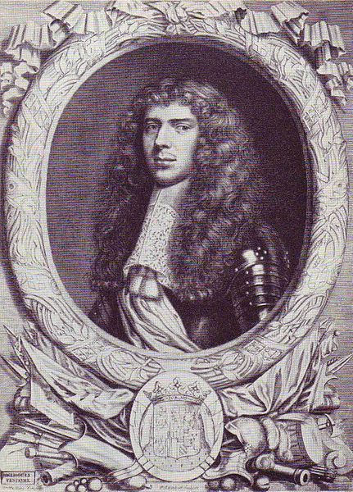
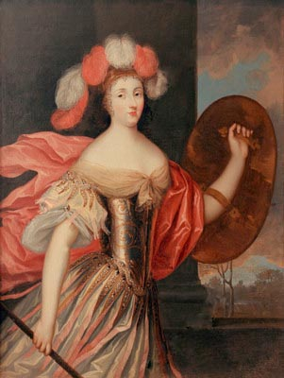
HJK = Reale Erfahrung mit Reinkarnation über 2 Leben
Angaben eines Mediums von 1995:
Du hattest bis vor 330 bis 360 Jahren das Wissen über dieses Buch der HuMan-Wirtschaft und die Macht, sie umzusetzen.
Deine Mutter heute, war damals deine Frau. (Links)
Ihr hattet 4 Söhne, wovon
der Jüngste halb Europa eroberte.

Slide 22
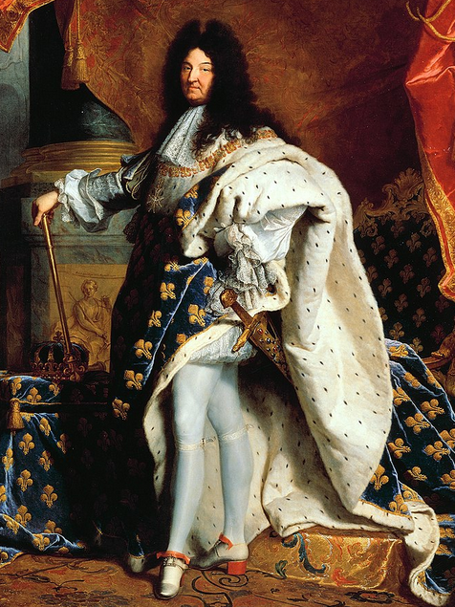
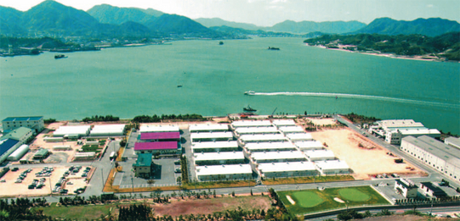
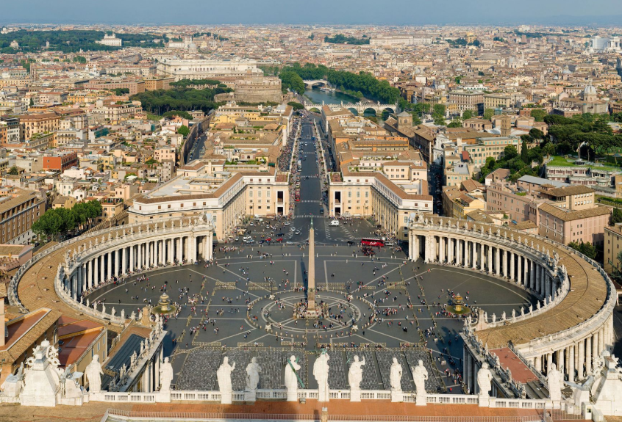
Die 3 regierenden Eliten von heute 2019
Alter physischer
und
reinkarnierter
Adel
2. Unternehmer
mit/ab
6000 Angestellten
05.09.1638 – 01.09.1715
02.03.1635 – 06.06.1673
3. Freimaurer und
Kirche = Vatikan
Erst nach 2024 regiert das Stände-demokratische Volk mit eigenem Gelt-System und Drei-Gliederung des Parlaments.

Slide 23
Meditation - Göttlicher Plan - Lichtschutz - Gebet
ICH BIN der unüberwindliche, elektronische Schutz-Mantel, der mich im Licht und in der Geborgenheit meines göttlichen ICH BIN hält.
- Er verleiht mir Sicherheit und Schutz, wo immer ICH BIN, und schirmt mich gegen alle Unvollkommenheiten ab. (= G5 Strahlenfrequenz etc.) - Ich stehe fest in diesem Licht, und halte meine Aufmerksamkeit auf die Vollkommenheit Gottes in mir und in allem Leben gerichtet. - Ich legen meine Hände in die führende Hand meines göttlichen ICH BIN, und lerne geduldig, auf seine Weisungen zu lauschen, so wird mein Göttlicher Plan in Erscheinung treten!
2. Die 9 Göttlichen Eigenschaften sind: ICH BIN…Freundlich, ruhig, gelassen, tolerant, geduldig, treu, gewissenhaft, ich tue alles in Liebe und lasse den Menschen Ihren freien Willen! HuMan-Bewegung
3. Vater UNSER, der DU bist in uns allen, geheiligt werde Deine alles verbin- dende Liebe. Dein Reich komme, dein Wille geschehe, wie im Geist, so in der Materie. …Verrechne unsere Schulden, wie auch wir verrechnen ……..

Slide 24
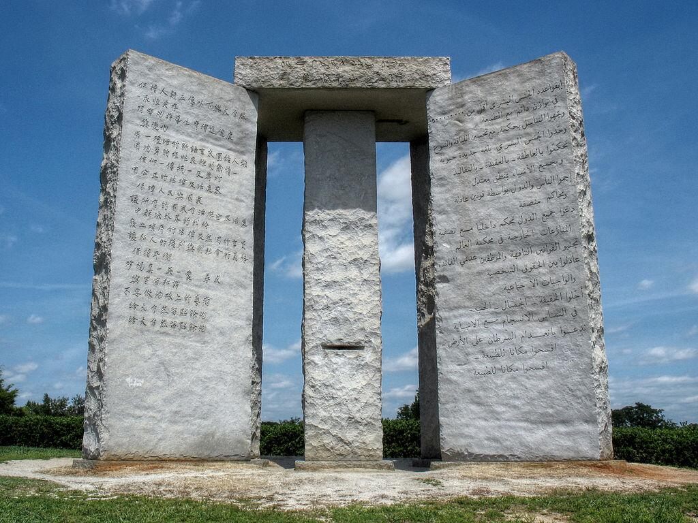
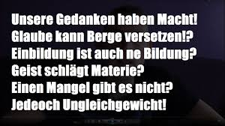
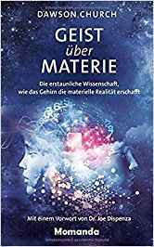
Kosmisches Naturgesetz wird mit HMB umgesetzt
Gesetz: Viele Menschen mit vielen Einmaligkeiten! - Damit wird Guidestones widerlegt als Luziferisch.
2. Gesetz: Viel Geld kann viele Einmaligkeiten austauschen. - Das widerlegt die UNI- Theorie vom Mangel-Geld als werthaltiger!
Grundlage zukünftiger Politik ist der Geist.
3. Gesetz: Gewinn-Schutz erhöht die Motivation. Das ist auch ein göttliches Gesetz. Es ist zudem Mass für Einmaligkeit und Freiheit.
Fazit: EUROWEG = 1. Gewinnschutz, 2. Blanko-Kredit, 3. Konkurs-Absicherung

Slide 25
Systemwechsel der „Materie“ kontra Primat „Geist“
Vom Haben zum Sein
Geld =
Kredit würdig
= Entmaterialisierung des Geldes 2023HJK
Materie
Geist
Wie entdeckt von HJK
= Gewinnschutz Art. 314 Or. / gelesen 1971
Bankensystem
Banknoten
Geldmünzen
Bankomaten
Bankkonten
Nationalbanken
FED / BIZ etc.
= Konkursversicherung 1% entdeckt 1993 (BIP 350 Mia. / 2.8 Mia.)
= Buchhaltung kennt keinen «Gelt-Zahlen-Mangel» ab 1992
Wer das obige am besten und am schnellsten kann, ist der Herr der zukünftigen Gelt-Schöpfung des neuen
Welt-Einheits-Geltes «WEG».
Ich hoffe die Schweiz!

Slide 26
Waren-Kredit ersetzt den Geld-Kredit durch Buchhaltung
Der Schattenkreislauf des Geldes
wird ab 2024 beseitigt durch EUROWEG
Die reale Güter-Wirtschaft

Slide 27
EUROWEG-Kredit-System braucht Konkurs-Absicherung
Nur auf 10% des Wirtschafts-Potentials berechnet
Das Bruttosozialprodukt 2017 als Basis
1. Schweiz = 620 Mia. € / 10 % in EUROWEG = 62 Mia. €
2. Österreich = 380 Mia. € / 10 % in EUROWEG = 38 Mia. €
3. Deutschland = 3300 Mia. € / 10 % in EUROWEG = 330 Mia. €
Provisions-Einkommen für die Konkurs-Absicherung
1. Schweiz 1 % von 62 Mia. € = 0.62 Mia. €
2. Österreich 1 % von 38 Mia. € = 0.38 Mia. €
3. Deutschland 1 % von 330 Mia. € = 3.30 Mia. €
T O T A L Provisionen für EUROWEG SW = 4.30 Mia. €
Verbleib in Konkurs-Absicherung = 4’300 Mio. €
Dieses Einkommen verbleibt zu 50% in den WEG-Zentralen als Gewinn!

Slide 28
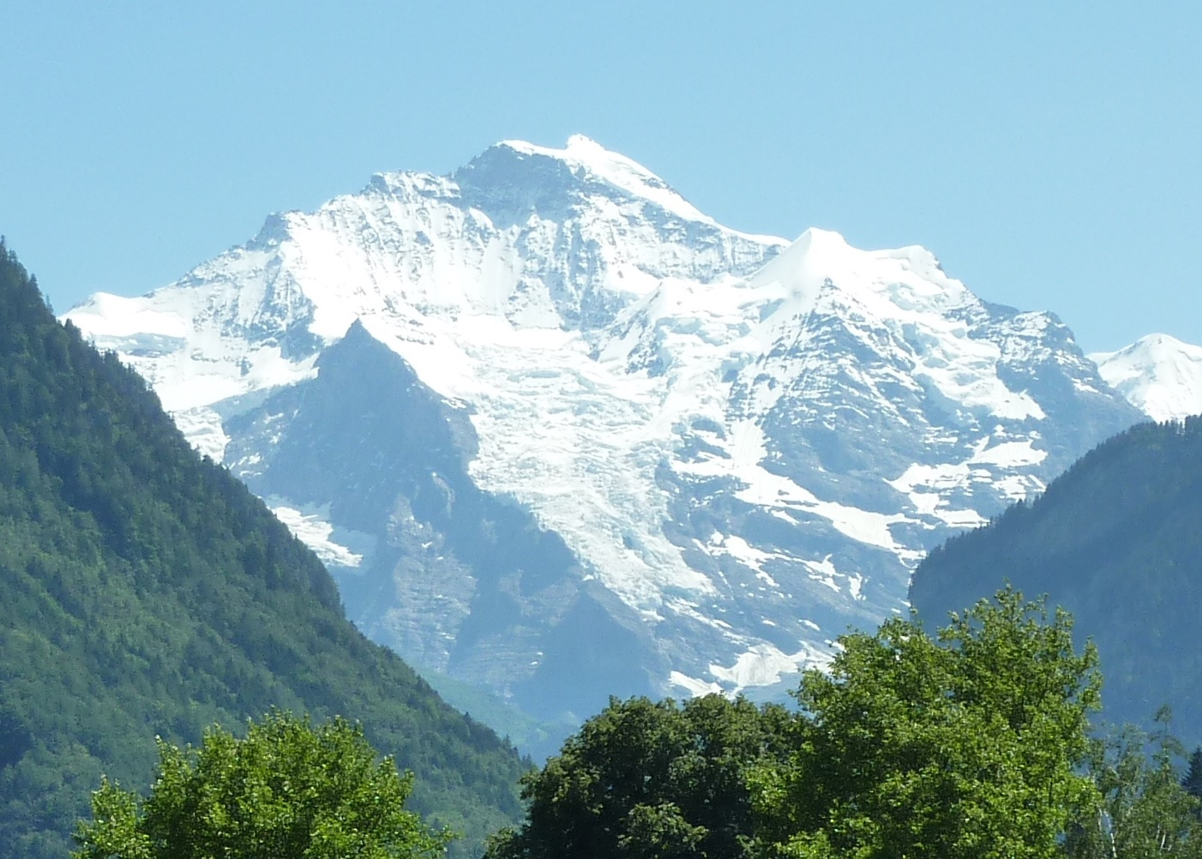
Das Wassermanns-Zeitalter hat wann begonnen?
Das 1980 gekommene Wassermanns-Zeitalter wird grosse Kriege nicht mehr möglich machen. Siehe Kriegsloch in Berg «Jungfrau» im Berner Oberland.
Das Kriegsloch ist nur offen, wenn es keine grossen Kriege mehr gibt!

Slide 29
Aufbau von 700 HMB-Partei-Zentralen in allen CH-Kantonen
Schweiz: leerstehende Hotels
Weitere Gebäude als WEG-Zentralen
www.solideo-geno.ch
Wir suchen Mitarbeiter in allen Kantonen und stellen Ihnen Wohn- und Arbeits-Umfeld zur Verfügung, wenn Sie sich zu einer Tätigkeit in der politischen Arbeit zum System-Wechsel berufen fühlen. Darin sind alle Berufe vertreten vom Hotel-, Büro-, Seminar-Betrieb, inkl. Anbieten von Gesundheits-Produkten wie Quell-Kristall-Wasser und Hanf-Öl-Produkte!

Slide 30
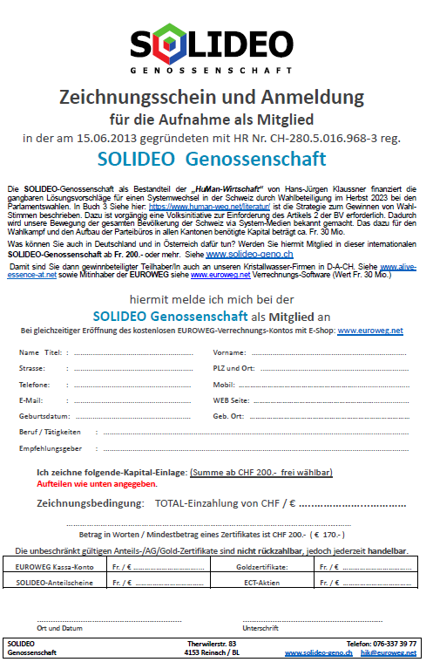
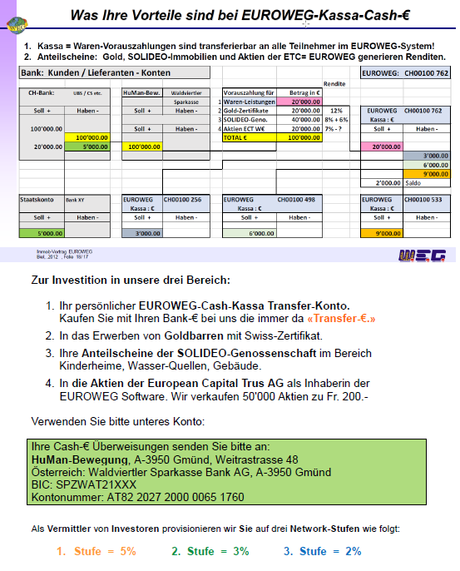
100‘000 Genossenschafter mal Fr. 300.- = 30 Mio.
Schweiz-Interlaken
Deutschland-Passau
www.solideo-geno.ch

Slide 31
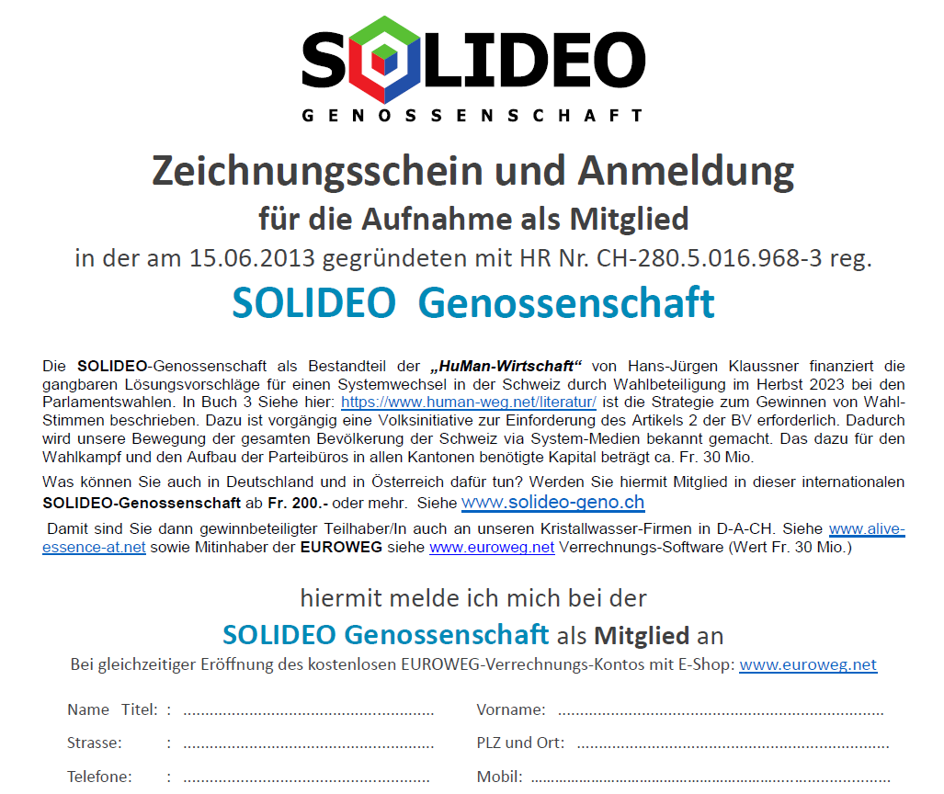
100‘000 Genossenschafter mal Fr. 300.- = 30 Mio.
Damit finanzieren wir den CH-Wahlkampf 2022 für die Nationalratswahlen 2023.
www.solideo-geno.ch
www.euroweg.net

Slide 32
Vielen Dank für
Ihre Aufmerksamkeit
Im Namen aller Partner von
Hu Man-Wirtschaft

